Slide 1


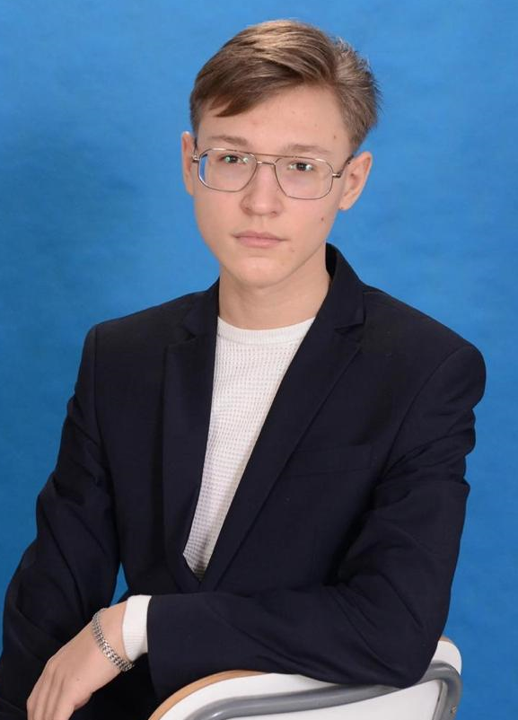
Закончились школьные уроки, и начались экзамены.
Хотя я был готов, но без волнений не обошлось. К тому же экзамен проводился не в стенах родной школы.
Хочется сказать большое спасибо организаторам ППЭ за добрые пожелания и радушный прием и всему педагогическому коллективу нашей школы за подготовку нас к успешной сдаче экзаменов.
Отдельно выражаю благодарность преподавателю географии Баблиян Анаит Гагиковне, учителю, который подарил нам возможность на уроках побывать в разных странах, обогнуть все материки, покорить горные вершины и изучить глубины океанов.
Желаю всем преподавателям здоровья, хороших учеников, всегда отличного настроения, позитивных событий и уважения в коллективе!
Евсюков Владислав,
ученик МАНОУ СОШ 4
им. В. Чикмезова

